Slide 1
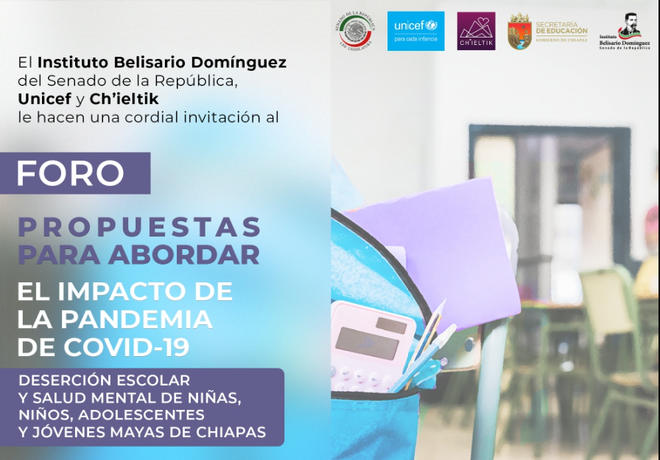

Slide 2
PONENCIA
“El impacto de la pandemia de COVID-19 en estudiantes de la Escuela Secundaria Técnica 80 de San Cristóbal de las Casas, Chiapas“
Mtro. Jesús Iradier Santiago Aguilar
Docente

Slide 3
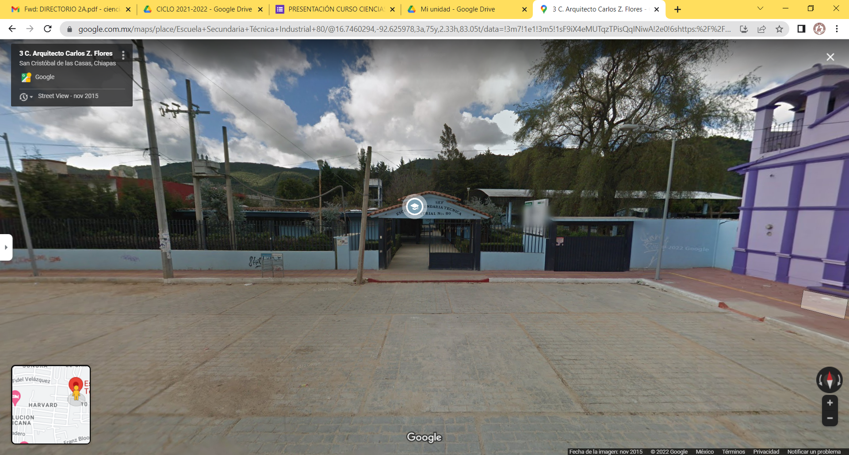
ESCUELA SECUNDARIA TÉCNICA INDUSTRIAL NUMERO 80.

Slide 4
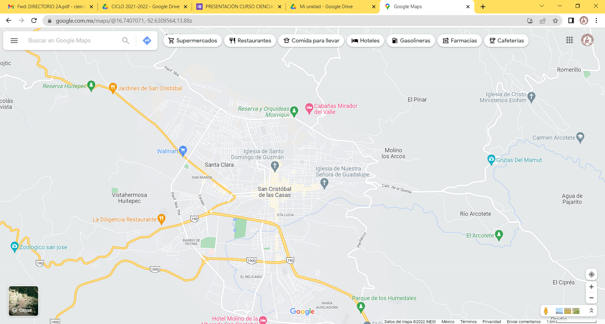

Slide 5
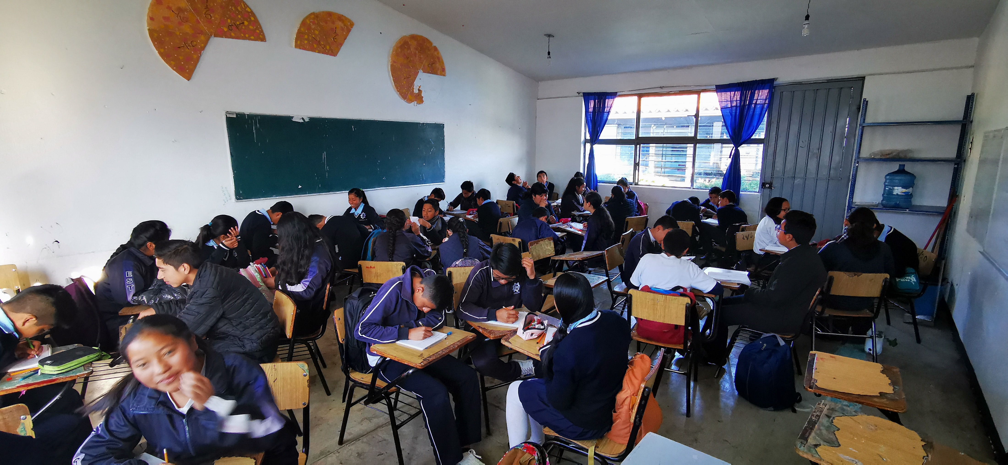
CONTEXTO
PRE-COVID19
900 ESTUDIANTES (300 ESTUDIANTES POR GRADO)
MULTICULTURALIDAD (MESTIZOS, INDIGENAS Y EXTRANJEROS)
DE TODOS LOS NIVELES SOCIOECONÓMICOS.
GRUPOS DE 45 A 50 ALUMNOS.

Slide 6
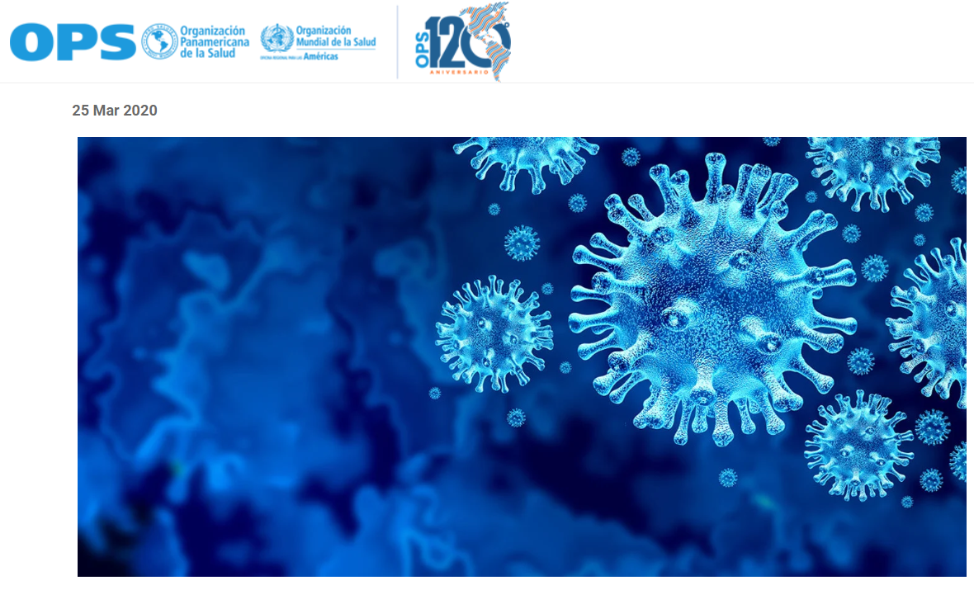

Slide 7
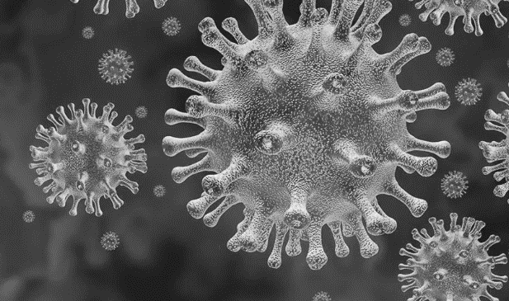
MARZO 2020
TODOS “NOS FUIMOS A CUARENTENA” POR UN PERIODO DE 2 MESES.
INICIA EL PROYECTO “APRENDE EN CASA”
SE CREARON “GRUPOS DE WHATSAPP” PARA ENVIARLES TRABAJOS.
SE RECIBIAN FOTOGRAFIAS DE LOS TRABAJOS Y SE EVALUABAN POR WHATSAPP.
CONCLUYO EL CICLO ESCOLAR 2020-2021 DE MANERA SÚBITA.

Slide 8
CICLO 2021-2022
La SEP implemento “aprende en casa 2” por medio de la televisión
Indicación para diseñar estrategias de atención a distancia de las autoridades educativas locales.
Implementación desorganizada desde clases virtuales, asesorías semanales en zoom, cuadernillos digitales, cuadernillos impresos, videos, audios.
Aprendizaje forzado de las tecnologías de información y comunicación.

Slide 9
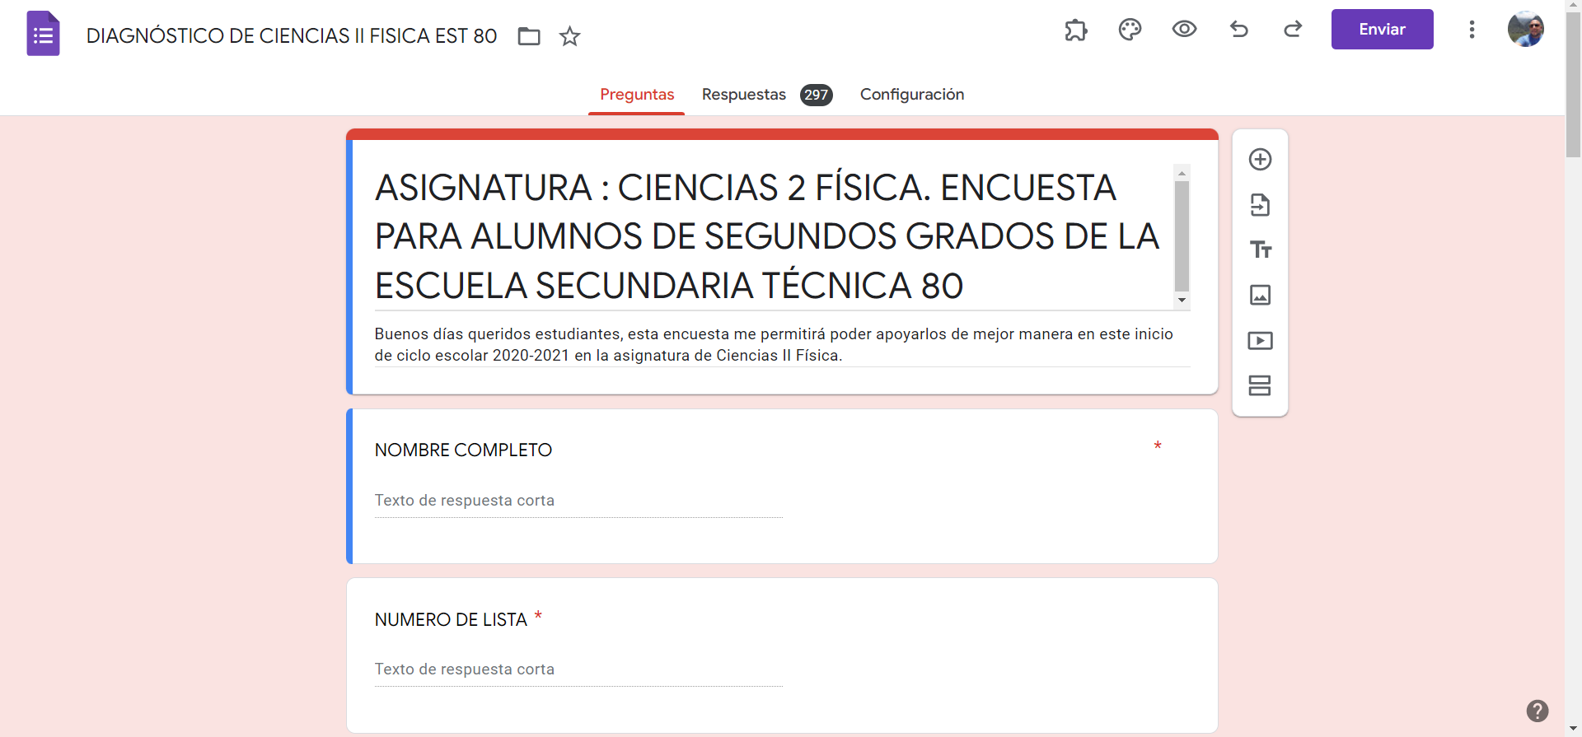
DIAGNÓSTICO INICIAL, AGOSTO 2020

Slide 10
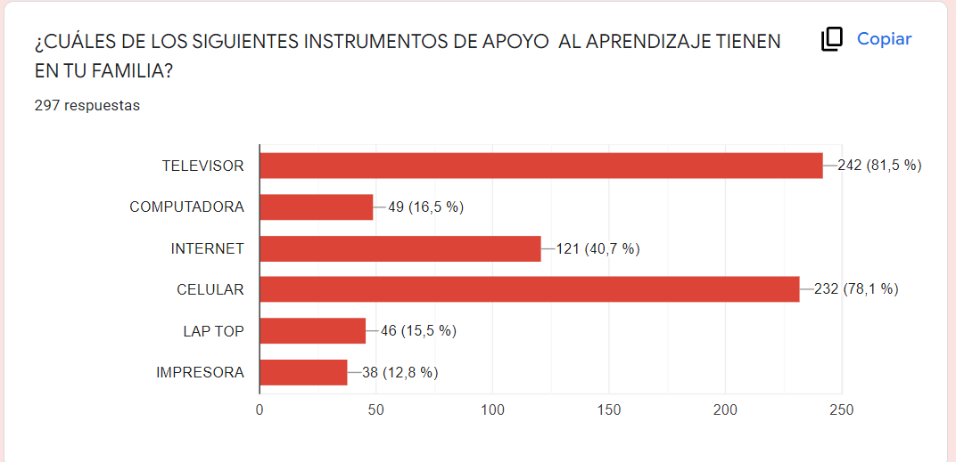

Slide 11
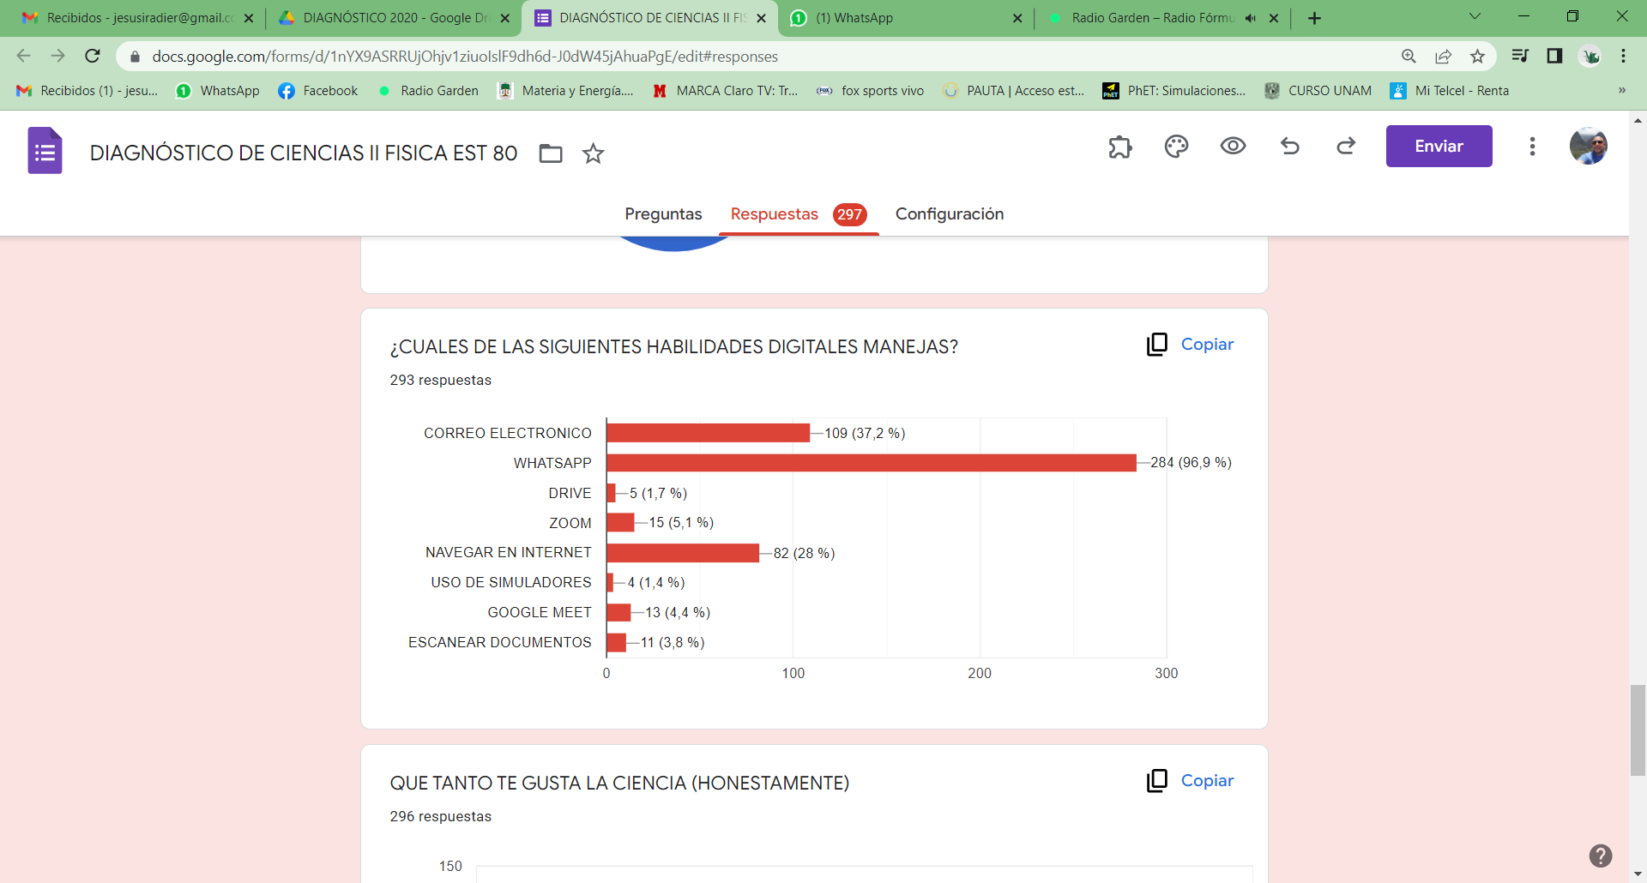

Slide 12
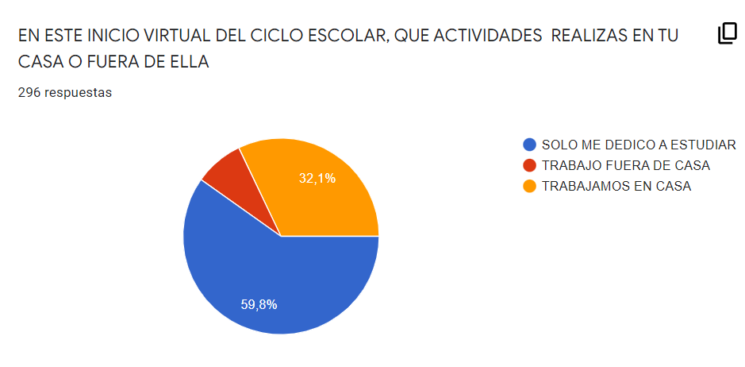
9.1 %
27 ESTUDIANTES
95 ESTUDIANTES

Slide 13
¿CÓMO TE SIENTES EN ESTE INICIO DEL CICLO ESCOLAR?
“Pues mal porque las clases son por televisión y no logro comprender muy bien las clases porque todo lo dice muy rápido”
“Triste por no poder ir a mi escuela pero experimentando una nueva forma de aprender”
“No me gusta ya que la forma de educación y organización es diferente y me hace falta el contacto presencial con mis maestros y compañeros”
“Nervioso, por qué es una nueva forma de aprender”
“Raro, debido a que al iniciar el ciclo escolar se presentan mejor los maestros y en la casa se aprende menos, eso siento yo y lo siento incómodo”
“Me sentía un poco confundida por el medio de televisión ya que no especifican correctamente los grados y por vía whatsapp se me es más fácil”
“No me siento bien porque es difícil adaptarme a esta nueva normalidad y es complicado estudiar por medio dela televisión se me complica porque tengo problemas de la vista y estar tanto tiempo en la televisión me hace daño y se me dificulta entender”
“No son muy cómodos los horarios y no entiendo la explicación en la televisión y no tengo buena señal en casa”

Slide 14
EVALUACIÓN DEL CICLO VIRTUAL
2021-2022
NO SE UTILIZO “APRENDE EN CASA 2” POR MEDIO DE LA TELEVISIÓN
NO SE USARON LAS PLATAFORMAS DIGITALES DE REUNIONES PARA LA ATENCIÓN DE LOS ESTUDIANTES.
SE USARON WHATSAPP, CUADERNILLOS IMPRESOS, PORTAFOLIOS DE EVIDENCIAS, VIDEOS, AUDIOS.
NUEVO ESQUEMA DE EVALUACIÓN DE LOS APRENDIZAJES POR CONSENSO MEDIANTE INDICACIONES DE LA SEP DE ´”APROBACIÓN UNIVERSAL”

Slide 15
CICLO 2021-2022
Indicación de las autoridades educativas de apertura voluntaria de las escuelas.
Las escuelas determinaron de forma autónoma y participativa sus modalidades de atención presencial.
Iniciamos en septiembre con 419 estudiantes presenciales (46%) y 492 estudiantes a distancia (54%) de 911 totales.
Se diseñaron protocolos sanitarios para ingreso y permanencia en las escuelas según lineamientos de la UNICEF para escuelas en América latina.
Modelo híbrido de atención presencial y a distancia.

Slide 16
EVALUACIÓN PARCIAL DEL
CICLO 2021-2022
Actualmente tenemos 697 estudiantes presenciales y 206 estudiantes a distancia.
Alto nivel de desinterés del alumno y los padres de familia en presenciales.
Alto nivel de trabajo infantil y adolescentes en la ciudad y fuera del Estado.
Altos índices de Deserción escolar (jóvenes que ya están trabajando)
Alto nivel de Ausentismo de los estudiantes presenciales.
Poca participación de los estudiantes presenciales.
Continua la Evaluación Aprobatoria Universal por Consenso.

Slide 17
GRANDES RETOS
Impacto visible en 5 años en la evaluación de aprendizajes.
Nuevas estrategias de combate al rezago educativo.
Replantear el papel actual de la escuela secundaria.
Discutir e incorporar el uso del celular para el aprendizaje en las aulas.
Urge formación y actualización magisterial en el manejo de tecnologías de la información y comunicación.
Tomar en cuenta la evolución en las formas de aprendizaje de los estudiantes.
Continuar promoviendo la autonomía en el aprendizaje.
Recuperar la motivación y gusto por el aprendizaje desde y a pesar de la escuela.

Slide 18
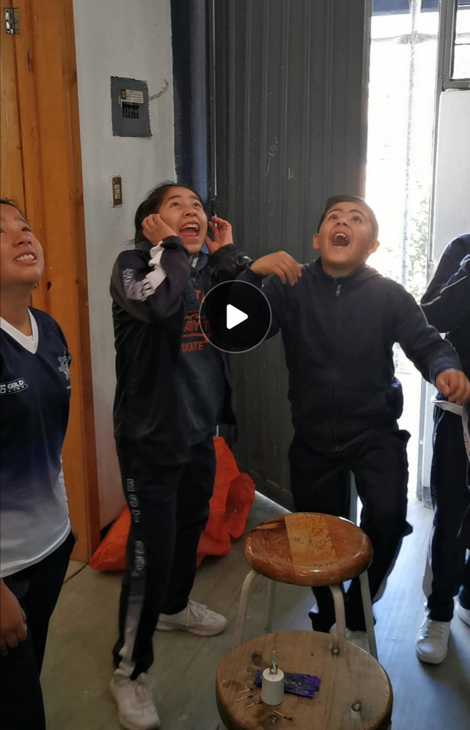
MUCHAS GRACIAS

